Slide 1
기차 예약
2024.08.
정지용, 이명균, 이현건,신태헌, 김태환

Slide 2
1.
목 차
프로젝트 배경
주제선정
2.
프로젝트 기능
데이터 테이블
3.
요구사항
4.
기술
ERD
5.
동작 테스트

Slide 3
프로젝트 배경

Slide 4
주제선정
프로젝트 배경
기차예약
곧 추석이 다가온다.
추석을 맞이하여 기차예약을 하려고 한다.
예약을 하려고 회원정보(회원, 비회원)를 입력하고 기차 카테고리에 들어가면 기차의 종류가 뜬다.(KTX, SRT, 무궁화등등..)
기차의 종류를 선택하면 이제 출발역을 선택하는 창, 도착역을 선택하는 창이 뜨고
시간대별로 뜬다.
KTX를 예약하면 포인트는 5% 적립, SRT는 포인트 10%를 적립한다.
나의 티켓(마이페이지)에 들어가면 예약한 기차표를 확인할 수 있다.

Slide 5
요구사항

Slide 6
요구사항
기술 사항
기차표를 예약하는 시스템을 만들고 싶다.
고객의 정보는 아이디, 비밀번호, 이름, 전화번호, 나이, 포인트로 구성된다.
고객은 기차를 예매할 때 회원 및 비회원으로 예약 할 수 있다.
기차를 예약할 때 출발시간과 출발 역, 도착 역을 정한 후 조회한다.
선택한 값에 따라 기차가 종류별로 나온다.
원하는 기차를 선택해 티켓을 예매한다.
마지막으로 예약코드, 예약시간, 고객이름, 기차티켓을 출력해준다.

Slide 7
ERD

Slide 8
ERD
계획
역코드
역이름
고객ID
비밀번호
역정보
이름
예약신청시간
예약코드
시간표코드
>
출발시간
고객
예약
>
열차시간표
전화번호
>
출발역
나이
>
도착역
포인트
고객ID
시간표
기차 정보
기차이름
회원여부
기차코드
기차이름
기차종류

Slide 9
데이터 테이블

Slide 10
데이터테이블
프로젝트 기능
create table client(
user_id varchar2(10) not null,
user_pw varchar2(10) not null,
user_name varchar2(10) not null,
user_tel varchar2(13) not null,
user_age number(3) not null,
user_point number(5) not null,
user_verify varchar2(1) check(user_verify in('Y','N')),
constraint pk_user_id primary key(user_id)
);

Slide 11
데이터테이블
프로젝트 기능
create table station(
st_id varchar2(3) not null,
st_name varchar2(20) not null,
constraint pk_st_id primary key(st_id)
);

Slide 12
데이터테이블
프로젝트 기능
create table train(
tr_id varchar2(3) not null,
tr_name varchar2(20) not null,
tr_type varchar2(10) not null,
constraint pk_tr_id primary key(tr_id)
);

Slide 13
데이터테이블
프로젝트 기능
create table schedule(
sch_id varchar2(3) not null,
sch_time timestamp not null,
s_st varchar2(3) not null,
e_st varchar2(3) not null,
tr_id varchar2(3) not null,
constraint pk_sch_id primary key(sch_id),
constraint fk_s_st foreign key(s_st) references station(st_id),
constraint fk_e_st foreign key(e_st) references station(st_id),
constraint fk_tr_id foreign key(tr_id) references train(tr_id)
);

Slide 14
데이터테이블
프로젝트 기능
create table reservation(
res_id varchar2(3) not null,
res_time timestamp not null,
user_id varchar2(10) not null,
sch_id varchar2(3) not null,
constraint pk_res_id primary key(res_id),
constraint fk_user_id foreign key(user_id) references client(user_id),
constraint fk_sch_id foreign key(sch_id) references schedule(sch_id)
);

Slide 15
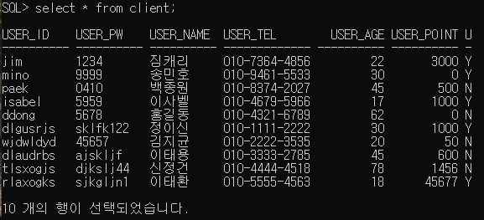
샘플 데이터
프로젝트 기능
Client
insert into client values('jim','1234','짐캐리','010-7364-4856',22,3000,'Y');
insert into client values('mino','9999','송민호','010-9461-5533','30',0,'Y');
insert into client values('paek','0410','백종원','010-8374-2027',45,500,'N');
insert into client values('isabel','5959','이사벨','010-4679-5966',17,1000,'Y');
insert into client values('ddong','5678','홍길동','010-4321-6789',62,0,'N');
insert into Client values('dlgusrjs', 'sklfk122', '정이신', '010-1111-2222', 30, 1000, 'Y');
insert into Client values('wjdwldyd', '45657', '김지균', '010-2222-3535', 20, 50, 'N');
insert into Client values('dlaudrbs', 'ajskljf', '이태용', '010-3333-2785', 45, 600, 'N');
insert into Client values('tlsxogjs', 'djkslj44', '신정건', '010-4444-4518', 78, 1456, 'N');
insert into Client values('rlaxogks', 'sjkgljn1', '이태환', '010-5555-4563', 18, 45677, 'Y');

Slide 16
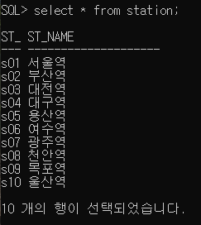
샘플 데이터
프로젝트 기능
Station
insert into station values('s01','서울역');
insert into station values('s02','부산역');
insert into station values('s03','대전역');
insert into station values('s04','대구역');
insert into station values('s05','용산역');
insert into station values('s06','여수역');
insert into station values('s07','광주역');
insert into station values('s08','천안역');
insert into station values('s09','목포역');
insert into station values('s10','울산역');

Slide 17
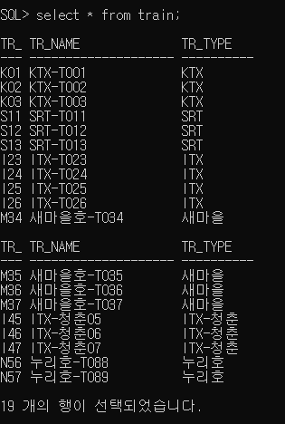
샘플 데이터
프로젝트 기능
Train
insert into Train values('K01','KTX-T001','KTX');
insert into Train values('K02','KTX-T002','KTX');
insert into Train values('K03','KTX-T003','KTX');
insert into Train values('S11','SRT-T011','SRT');
insert into Train values('S12','SRT-T012','SRT');
insert into Train values('S13','SRT-T013','SRT');
insert into Train values('I23','ITX-T023','ITX');
insert into Train values('I24','ITX-T024','ITX');
insert into Train values('I25','ITX-T025','ITX');
insert into Train values('I26','ITX-T026','ITX');
insert into Train values('M34','새마을호-T034','새마을');
insert into Train values('M35','새마을호-T035','새마을');
insert into Train values('M36','새마을호-T036','새마을');
insert into Train values('M37','새마을호-T037','새마을');
insert into Train values('I45','ITX-청춘05','ITX-청춘');
insert into Train values('I46','ITX-청춘06','ITX-청춘');
insert into Train values('I47','ITX-청춘07','ITX-청춘');
insert into Train values('N56','누리호-T088','누리호');
insert into Train values('N57','누리호-T089','누리호');

Slide 18
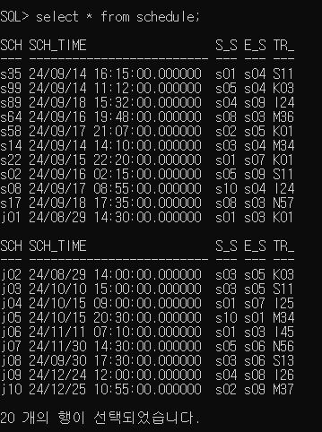
샘플 데이터
프로젝트 기능
Schedule
insert into Schedule values('s35', '2024-09-14 16:15:00', 's01', 's04', 'S11');
insert into Schedule values('s99', '2024-09-14 11:12:00', 's05', 's04', 'K03');
insert into Schedule values('s89', '2024-09-18 15:32:00', 's04', 's09', 'I24');
insert into Schedule values('s64', '2024-09-16 19:48:00', 's08', 's03', 'M36');
insert into Schedule values('s58', '2024-09-17 21:07:00', 's02', 's05', 'K01');
insert into Schedule values('s14','2024-09-14 14:10:00','s03','s04','M34');
insert into Schedule values('s22','2024-09-15 22:20:00','s01','s07','K01');
insert into Schedule values('s02','2024-09-16 02:15:00','s05','s09','S11');
insert into Schedule values('s08','2024-09-17 08:55:00','s10','s04','I24');
insert into Schedule values('s17','2024-09-18 17:35:00','s08','s03','N57');
insert into schedule values ('j01','2024/08/29 14:30:00','s01','s03','K01');
insert into schedule values ('j02','2024/08/29 14:00:00','s03','s05','K03');
insert into schedule values ('j03','2024/10/10 15:00:00','s03','s05','S11');
insert into schedule values ('j04','2024/10/15 09:00:00','s01','s07','I25');
insert into schedule values ('j05','2024/10/15 20:30:00','s10','s01','M34');
insert into schedule values ('j06','2024/11/11 07:10:00','s01','s03','I45');
insert into schedule values ('j07','2024/11/30 14:30:00','s05','s06','N56');
insert into schedule values ('j08','2024/09/30 17:30:00','s03','s06','S13');
insert into schedule values ('j09','2024/12/24 12:00:00','s04','s08','I26');
insert into schedule values ('j10','2024/12/25 10:55:00','s02','s09','M37');

Slide 19
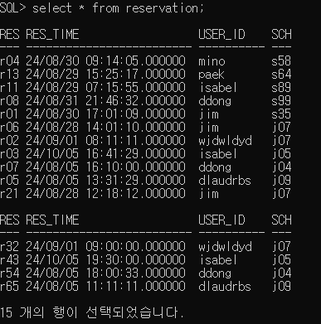
샘플 데이터
프로젝트 기능
Reservation
insert into Reservation values('r04', '2024-08-30 09:14:05', 'mino', 's58');
insert into Reservation values('r13', '2024-08-29 15:25:17', 'paek', 's64');
insert into Reservation values('r11', '2024-08-29 07:15:55', 'isabel', 's89');
insert into Reservation values('r08', '2024-08-31 21:46:32', 'ddong', 's99');
insert into Reservation values('r01', '2024-08-30 17:01:09', 'jim', 's35');
insert into reservation values('r06','2024-08-28 14:01:10','jim','j07');
insert into reservation values('r02','2024-09-01 08:11:11','wjdwldyd','j07');
insert into reservation values('r03','2024-10-05 16:41:29','isabel','j05');
insert into reservation values('r07','2024-08-05 16:10:00','ddong','j04');
insert into reservation values('r05','2024-08-05 13:31:29','dlaudrbs','j09');
insert into reservation values('r21','2024-08-28 12:18:12','jim','j07');
insert into reservation values('r32','2024-09-01 09:00:00','wjdwldyd','j07');
insert into reservation values('r43','2024-10-05 19:30:00','isabel','j05');
insert into reservation values('r54','2024-08-05 18:00:33','ddong','j04');
insert into reservation values('r65','2024-08-05 11:11:11','dlaudrbs','j09');

Slide 20
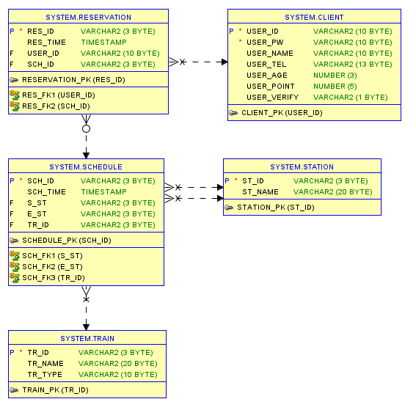
ERD모델
계획

Slide 21
테스트

Slide 22
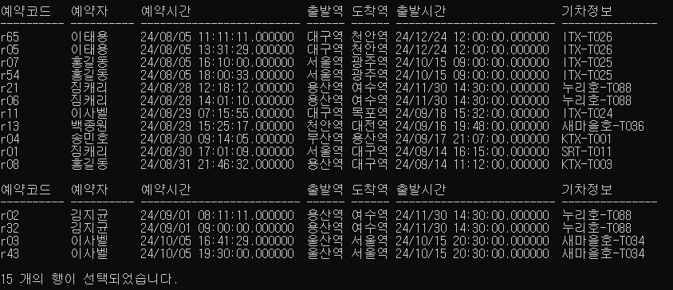
테스트
예약 현황 조회
select d.res_id as "예약코드", a.user_name as "예약자", d.res_time as "예약시간",
(select st_name from station where st_id = c.s_st) as "출발역",
(select st_name from station where st_id = c.e_st) as "도착역",
c.sch_time as "출발시간", b.tr_name as "기차정보"
from client a, train b, schedule c, reservation d
where d.user_id = a.user_id
and c.sch_id = d.sch_id
and c.tr_id = b.tr_id
order by "예약시간";

Slide 23
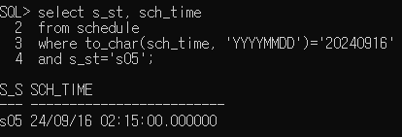
테스트
특정 시간표 조회
-9월16일 용산역을 출발하는 기차시간표 찾기
select s_st, sch_time
from schedule
where to_char(sch_time, 'YYYYMMDD')='20240916'
and s_st='s05'; // s05 -> 용산역

Slide 24
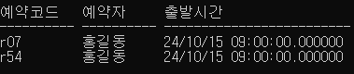
테스트
예약된 중복건 삭제
-출발일 10월15일 홍길동으로 중복 예약된 예약코드 'r07' 삭제
select c.res_id as "예약코드", a.user_name as "예약자", b.sch_time as "출발시간"
from client a, schedule b, reservation c
where a.user_id = c.user_id
and b.sch_id = c.sch_id
and a.user_name = '홍길동'
and b.sch_time like '24/10/15%'; // A% -> A로 시작하는 문자열 찾기(와일드카드%)
데이터
중복 발생

Slide 25
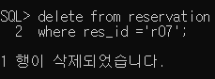
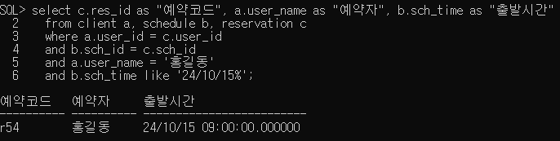
테스트
예약된 중복건 삭제
-출발일 10월15일 홍길동으로 중복 예약된 예약코드 'r07' 삭제
delete from reservation
where res_id ='r07';
데이터
중복 제거

Slide 26
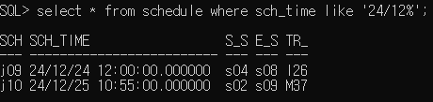
테스트
시간표 업데이트
-12월 출발하는 기차스케줄 모두 10월로 변경하기
select * from schedule where sch_time like '24/12%';

Slide 27
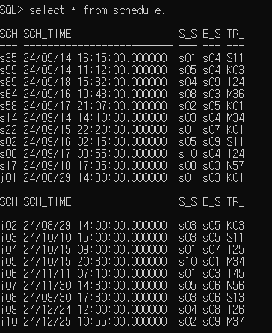
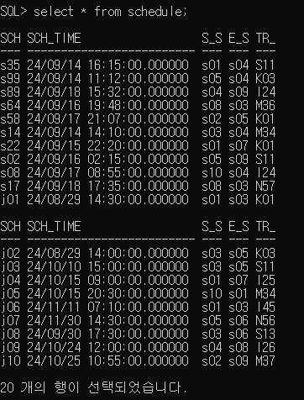
테스트
시간표 업데이트
-12월 출발하는 기차스케줄 모두 10월로 변경하기
update schedule set sch_time = replace(sch_time, '24/12', '24/10');
12월인 두줄이 10월로 변경됨

Slide 28
테스트
시간표 업데이트
-12월 출발하는 기차스케줄 모두 10월로 변경하기
update schedule set sch_time=substr(sch_time,1,3)||'10'||substr(sch_time,6,24) where sch_time like '24/12/%';
12월인 두줄이 10월로 변경됨

Slide 29
테스트
문제 발생
-중복예약을 방지하기 위해 조치할 방안은?

